Slide 1

PALACIO DE SOBRELLANO
COMILLAS · CANTABRIA · ESPAÑA

Slide 2
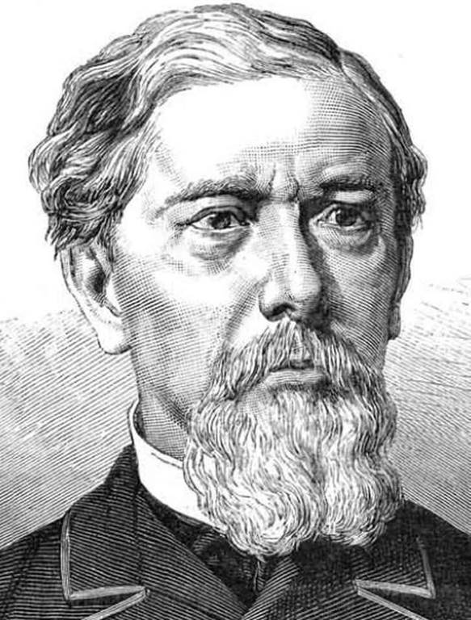
El palacio de Sobrellano, también conocido como palacio del marqués de Comillas, situado en la población de Comillas (Cantabria, España) fue obra del arquitecto catalán Joan Martorell quien lo construyó por encargo del primer marqués de Comillas, Antonio López y López, acabando las obras en el año 1888. Este grandioso edificio de estilo neogótico es de planta rectangular y posee en el interior muebles de Antoni Gaudí y pinturas de Eduardo Llorens. En el exterior hay esculturas de Joan Roig.
Junto al palacio se encuentra una hermosa capilla-panteón de corte también gótico perpendicular inglés y centroeuropeo con mobiliario de Gaudí y esculturas modernistas de Joan Roig, Josep Llimona, Venancio Vallmitjana y Agapito Vallmitjana. Fue el primer edificio de España en utilizar la luz eléctrica, ya que el primer marqués la mandó instalar para una de las visitas de Alfonso XII, aunque finalmente se alojó en la Casa Ocejo ya que la instalación no estuvo terminada a tiempo. Actualmente el palacio es propiedad del Gobierno de Cantabria y es un museo.
Antonio López y López
marqués de Comillas
Notes:
2

Slide 3
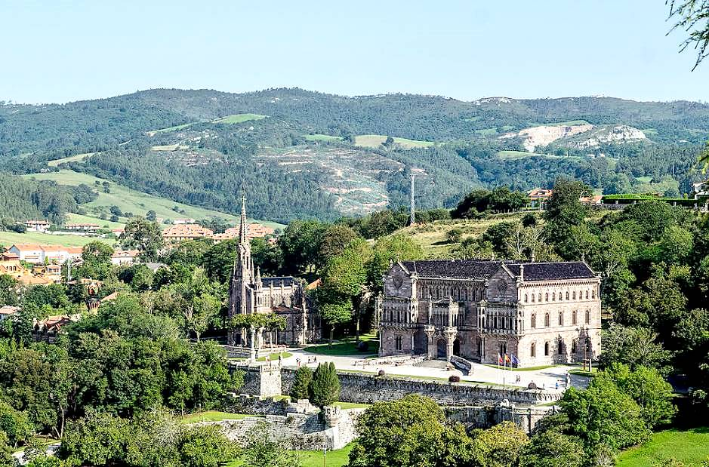

Slide 4
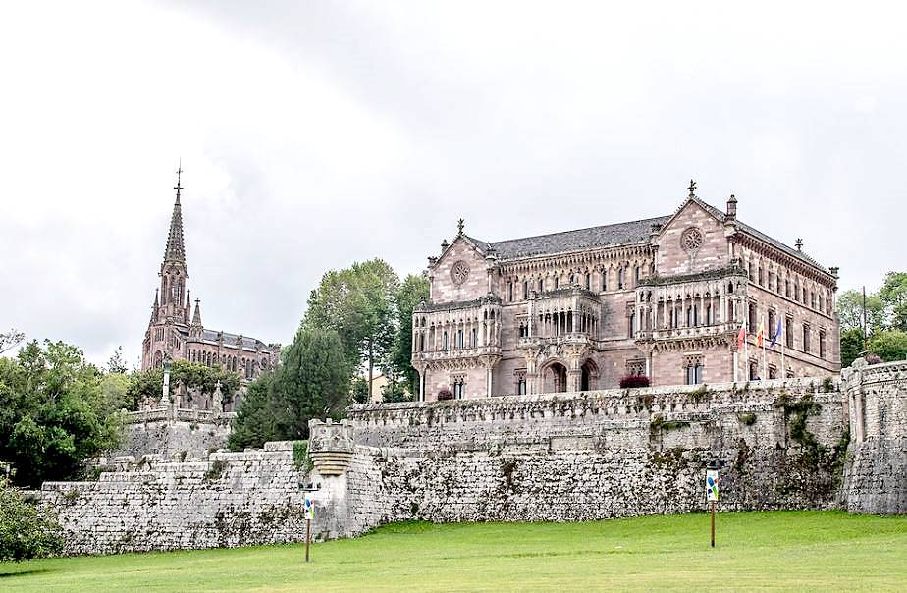
Notes:
4

Slide 5
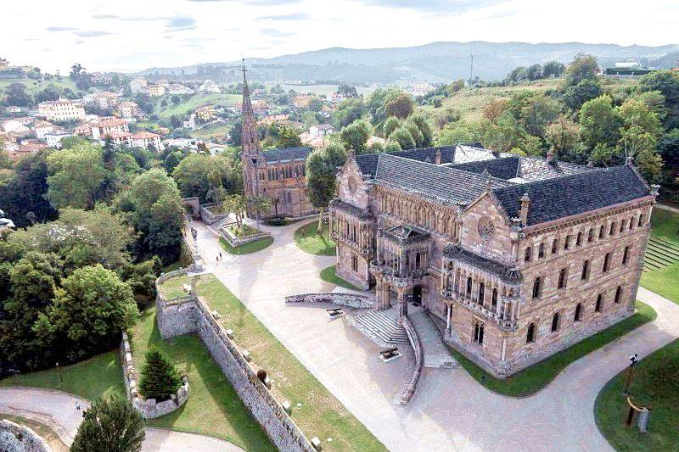

Slide 6
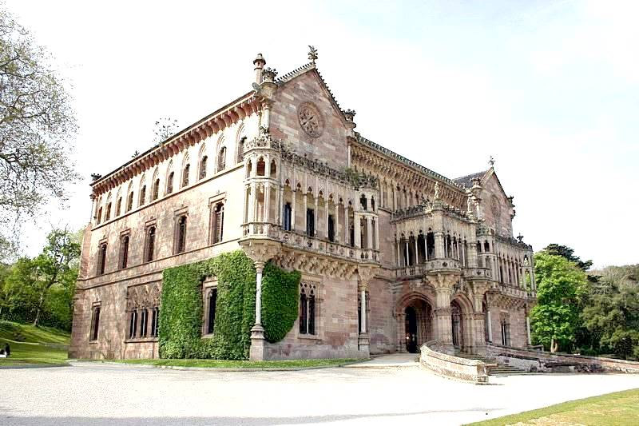

Slide 7
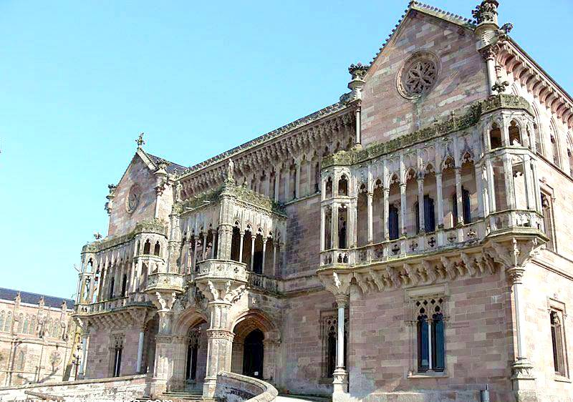

Slide 8
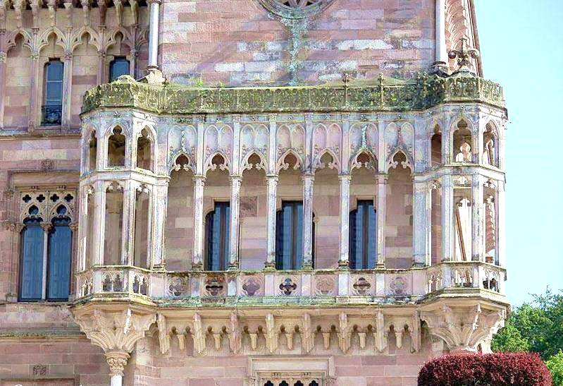

Slide 9
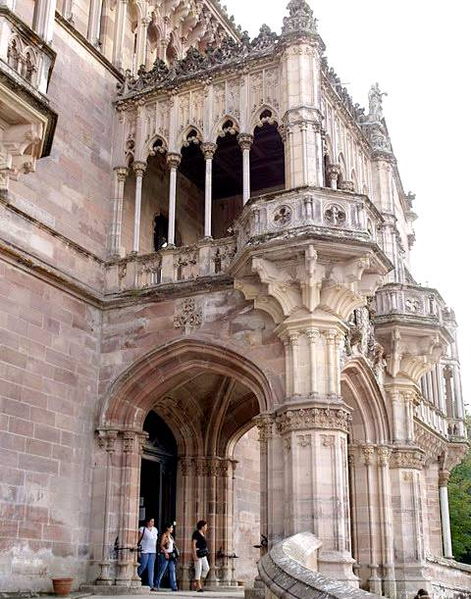
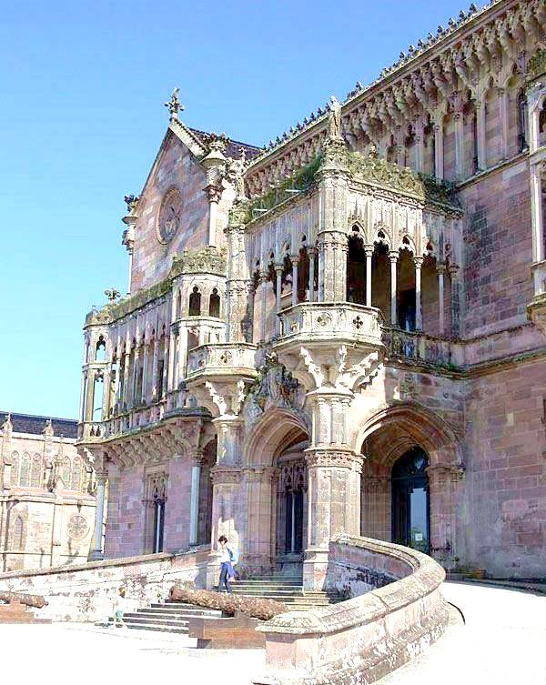

Slide 10
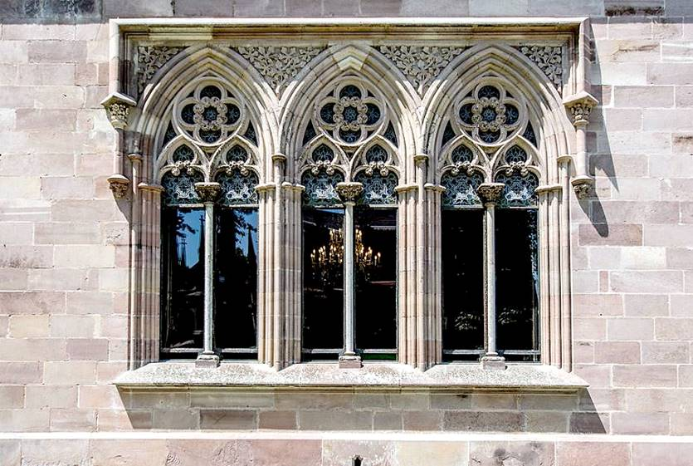

Slide 11
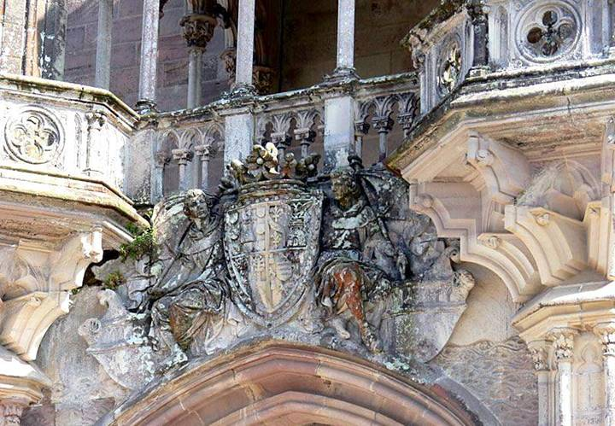

Slide 12
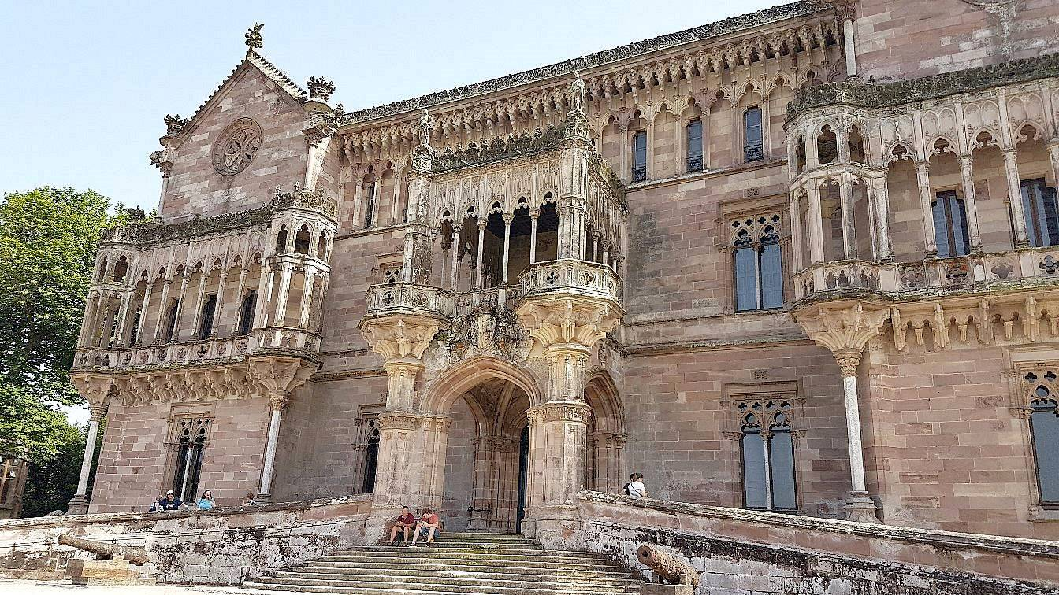

Slide 13
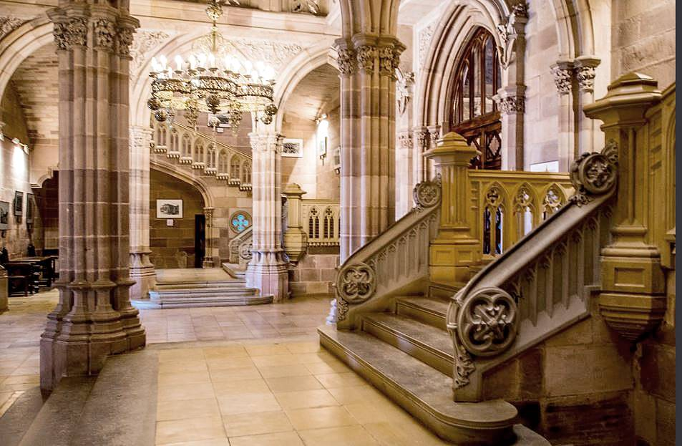

Slide 14
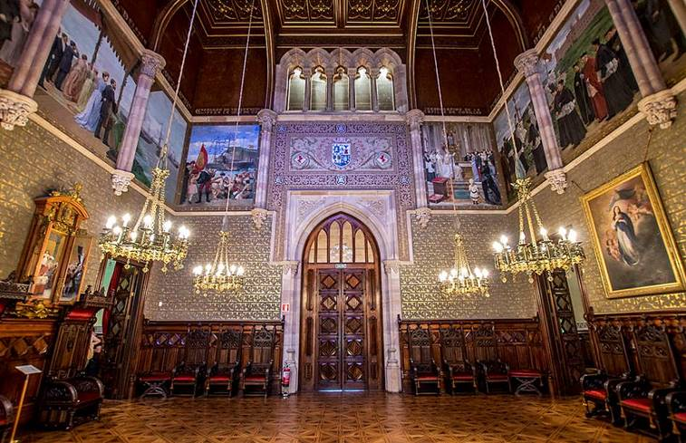

Slide 15
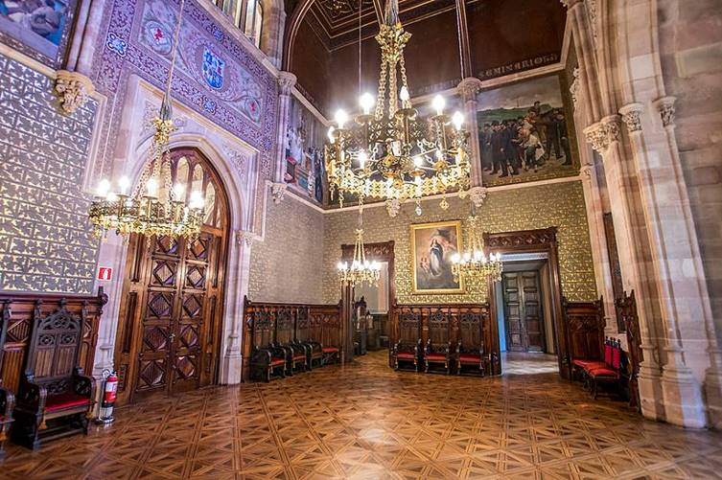

Slide 16
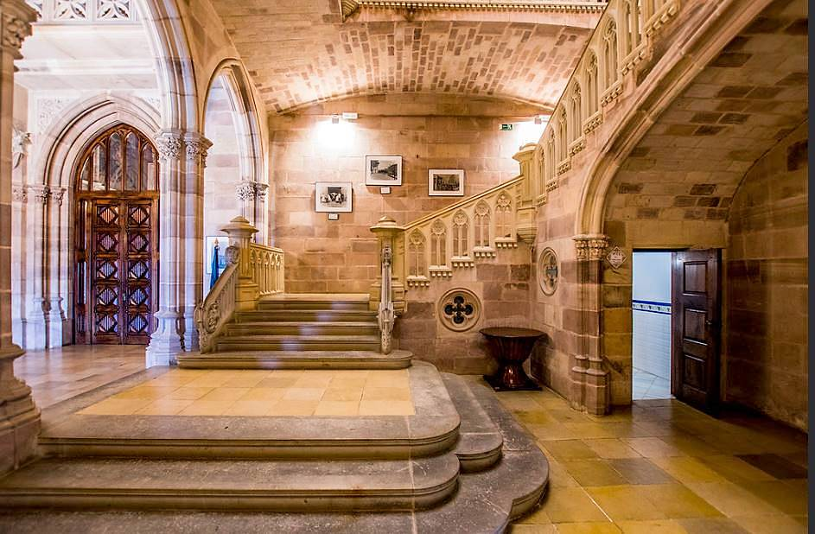

Slide 17
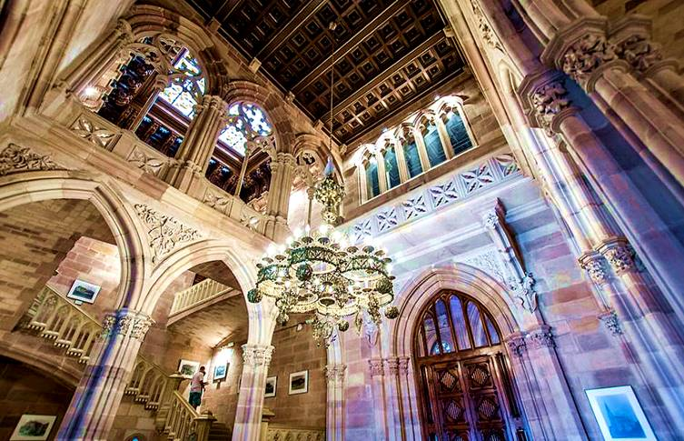

Slide 18
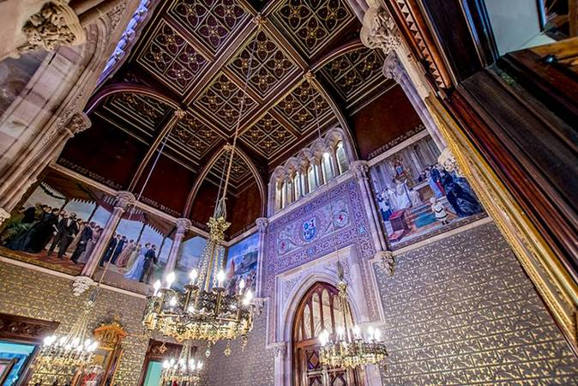

Slide 19
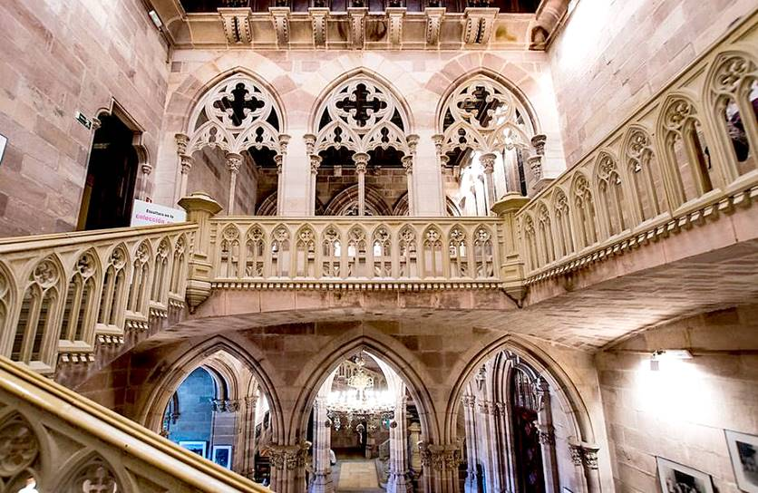

Slide 20
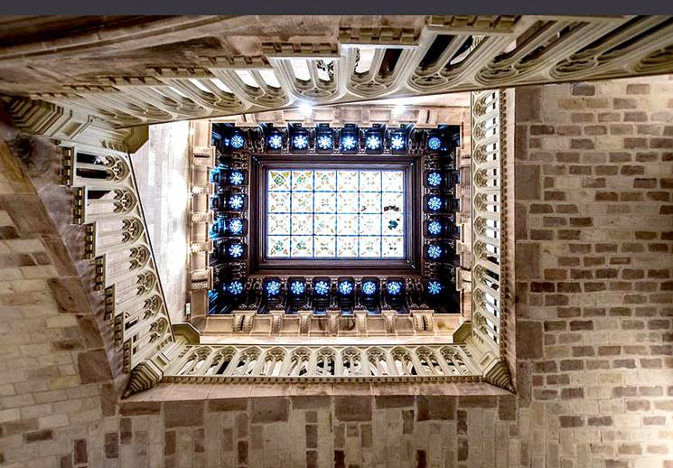

Slide 21
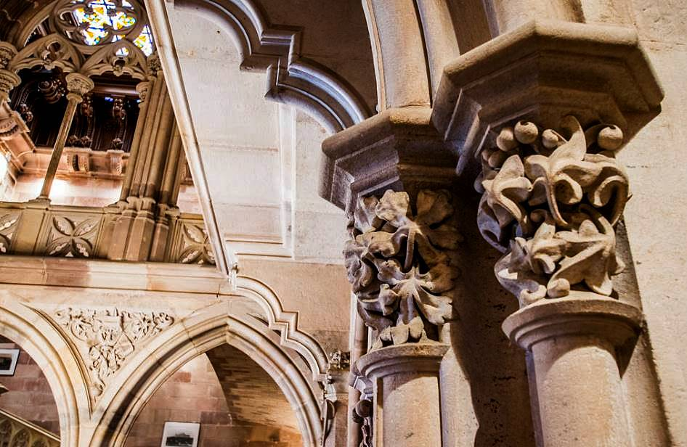

Slide 22
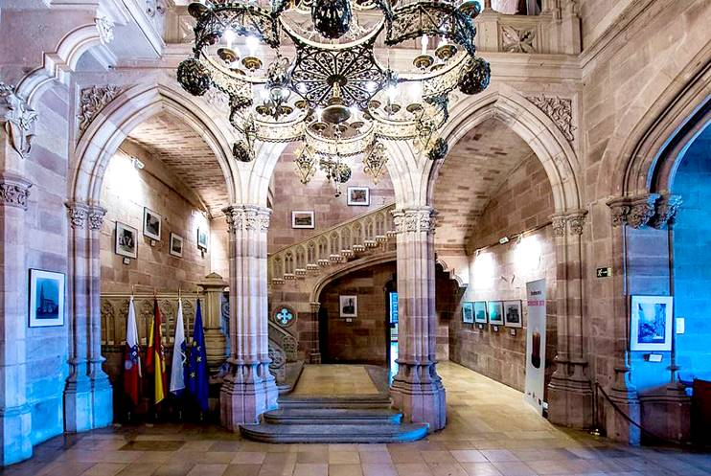

Slide 23
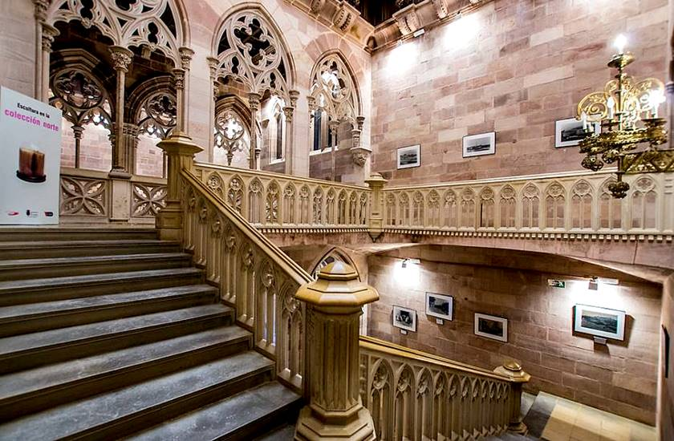

Slide 24
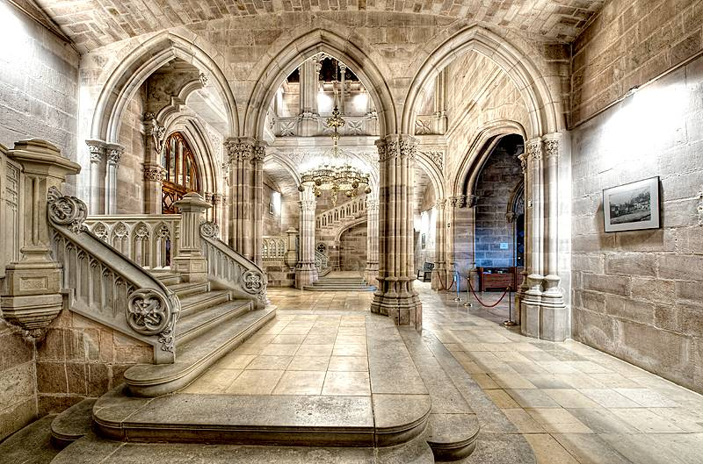

Slide 25
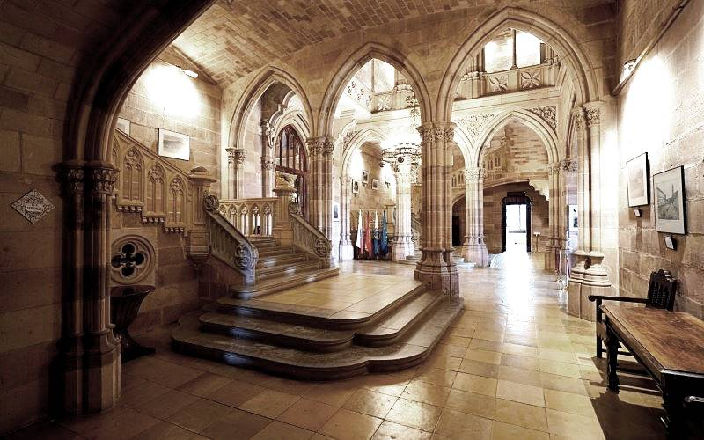

Slide 26
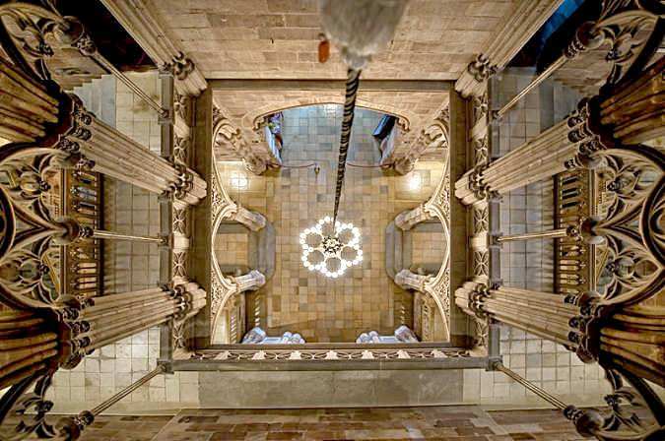

Slide 27
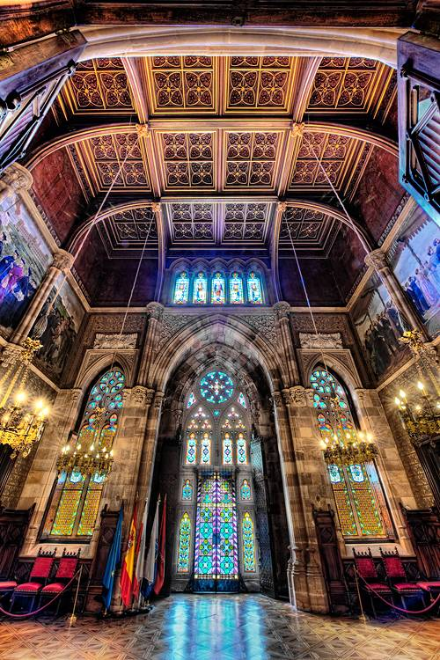

Slide 28
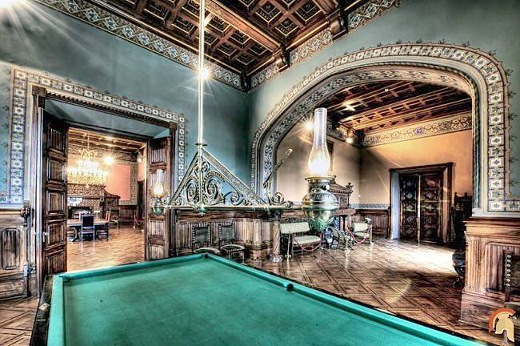

Slide 29
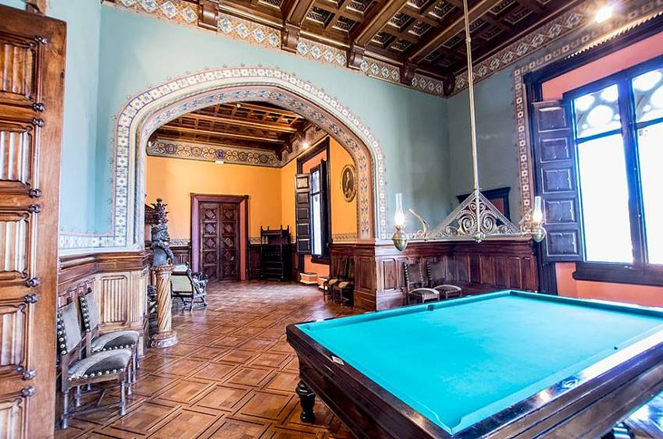

Slide 30
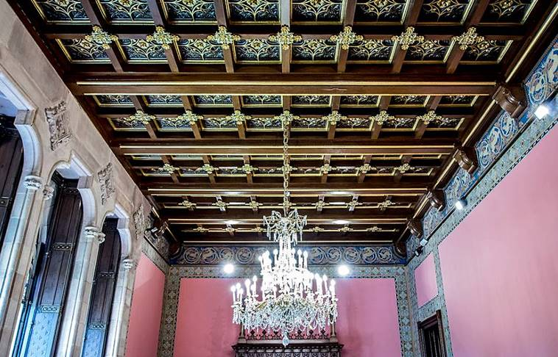

Slide 31
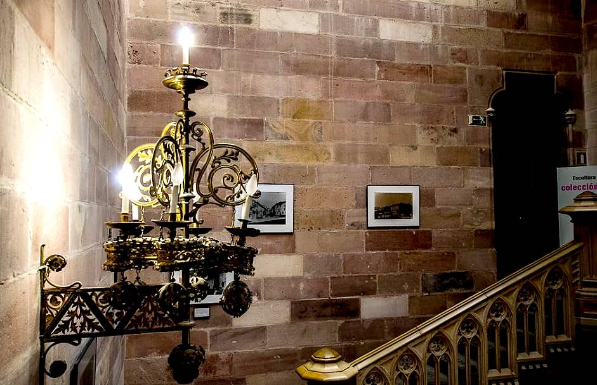

Slide 32
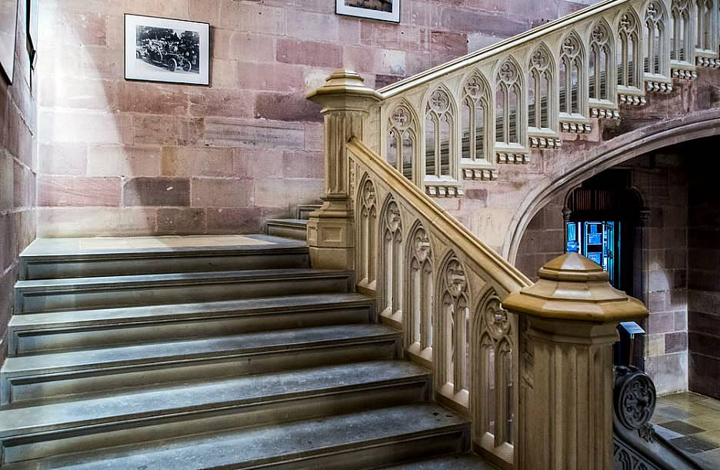

Slide 33
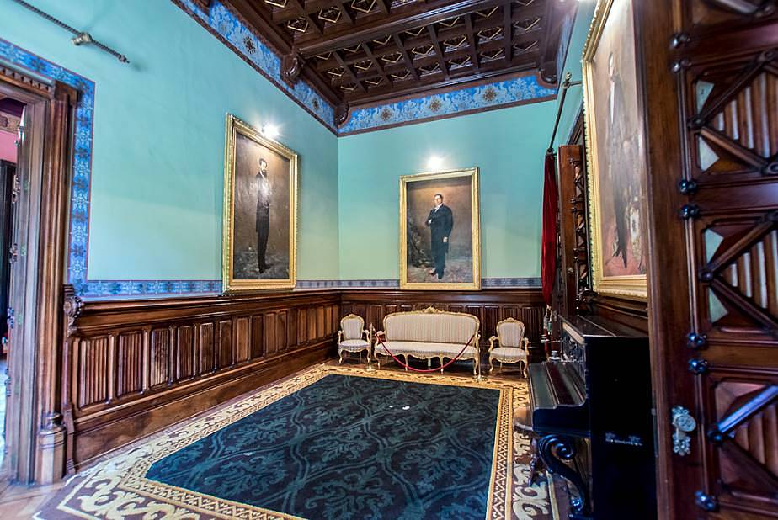

Slide 34
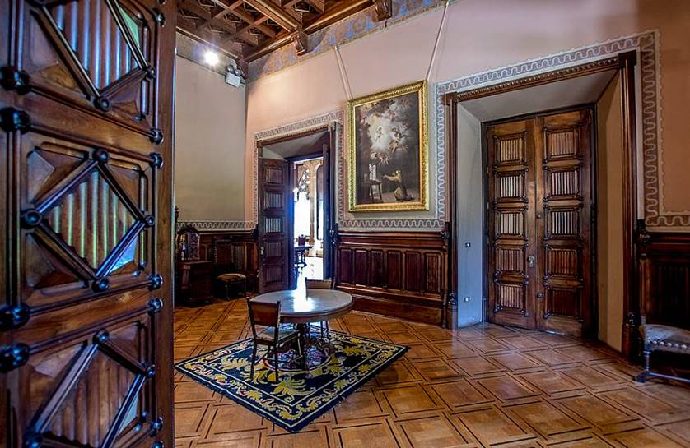

Slide 35
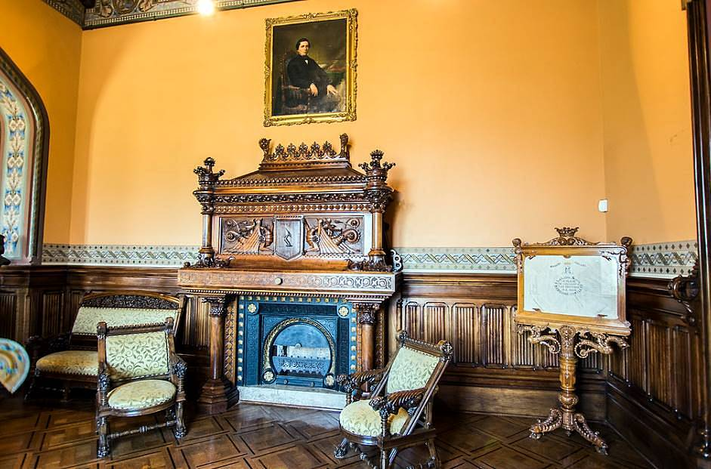

Slide 36
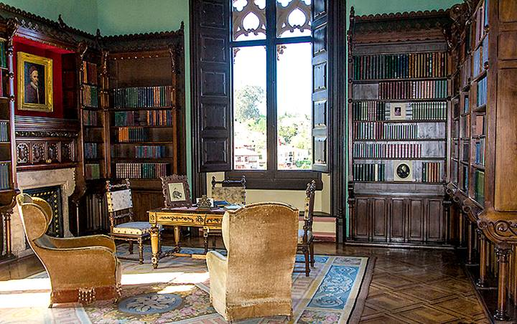

Slide 37
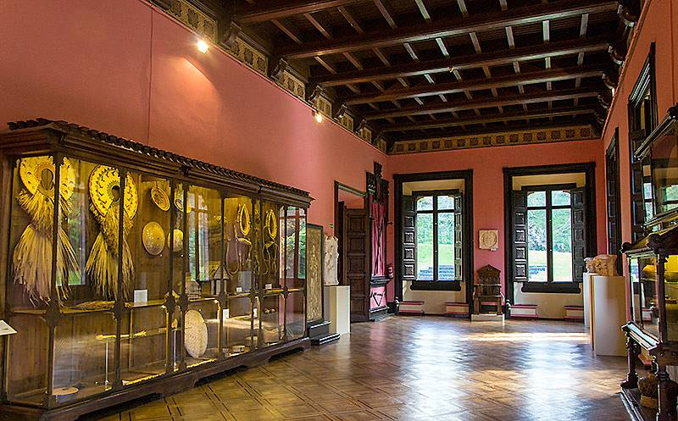

Slide 38
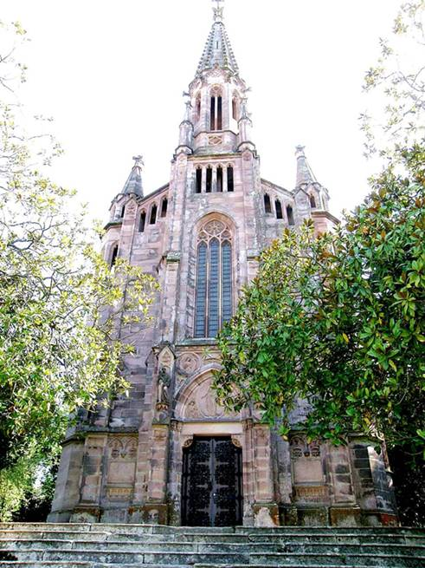
LA CAPILLA-PANTEON
La Capilla-Panteón fue concebida como una catedral a pequeña escala, dotada de girola. Cumple la función de mausoleo familiar pero también de templo donde celebrar oficios en su interior. Su construcción es anterior al Palacio. El proyecto se realizó en julio de 1878 y el edificio fue consagrado el 28 de agosto de 1881, durante la visita de Alfonso XII y la reina María Cristina a la villa de Comillas. El mausoleo, situado en la girola, alberga los monumentos funerarios de la familia. El panteón dedicado a la memoria de su hermano D. Claudio López y López y su esposa Benita Díaz de Quijano muestras las estatuas de la “Plegaria” y la “Resignación” de José Llimona.

Slide 39
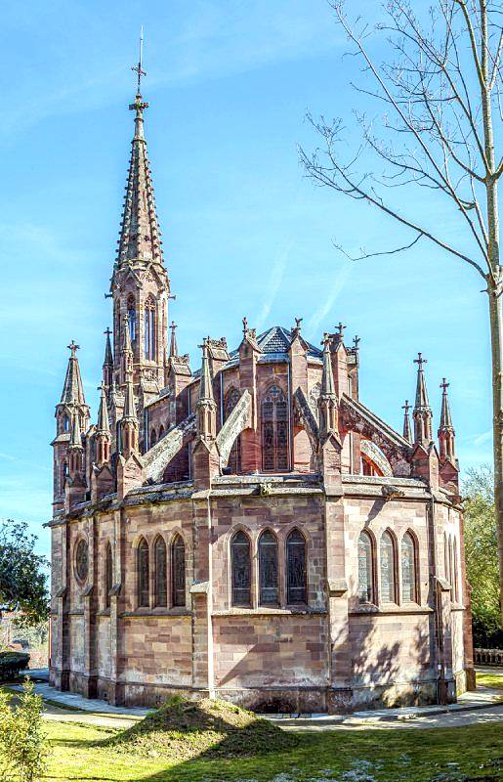
El panteón de D. Caludio López Bru, II Marqués de Comillas muestra el excepcional Cristo yacente del escultor Agapito Vallmitjana y el panteón de Antonio López López, I Marqués de Comillas, y su esposa María Luisa Bru Lassus muestra un relieve de Venancio Vallmitjana, diseñado por Joan Martorell. Entre la ornamentación interior destaca el altar, realizado en los talleres de Francisco Paula Isaura y Fragas. El juego lumínico proporcionado por las vidrieras polícromas de Eudald Ramon Amigó que resaltan sobre los robustos muros laterales de la capilla. Los sitiales, los reclinatorios y los bancos fueron diseñados por Antonio Gaudi.

Slide 40
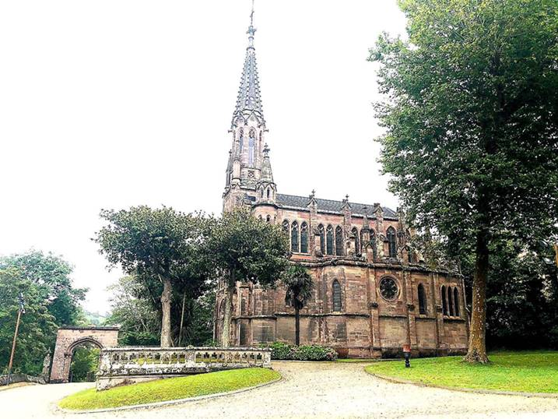

Slide 41
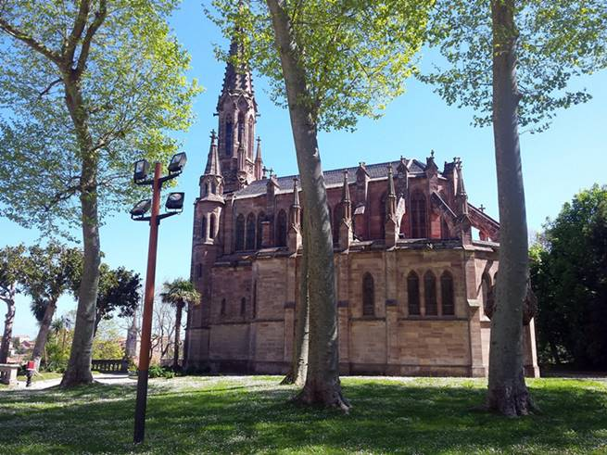

Slide 42
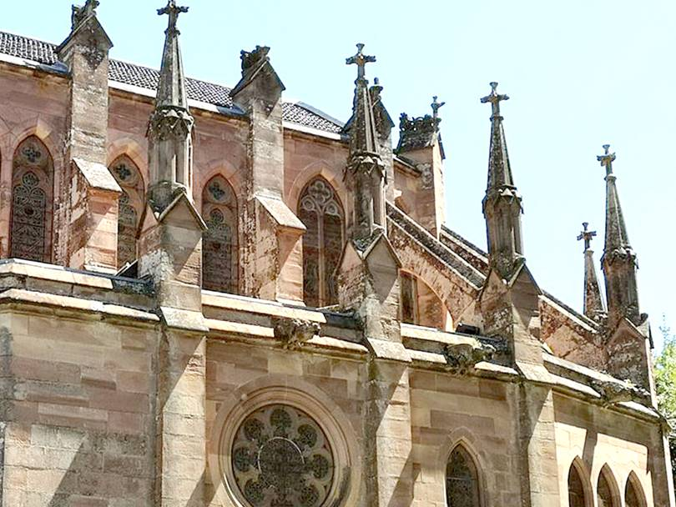

Slide 43
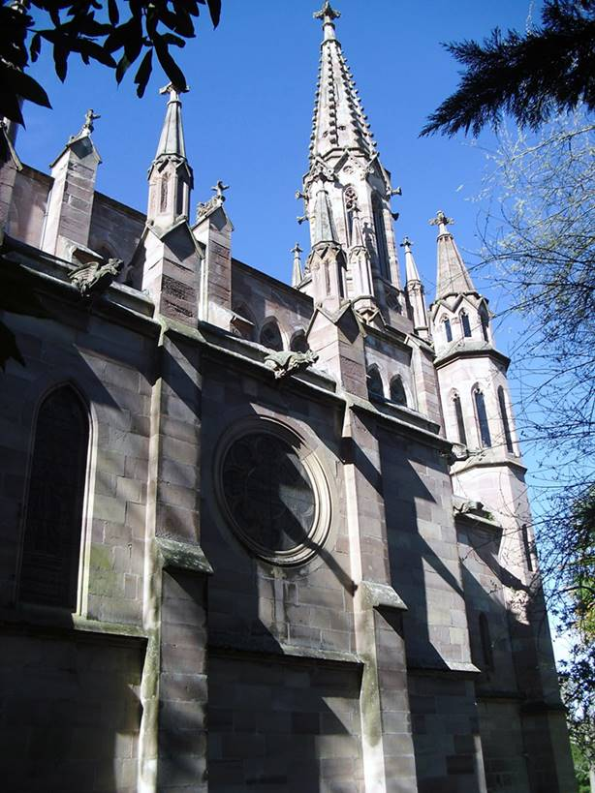
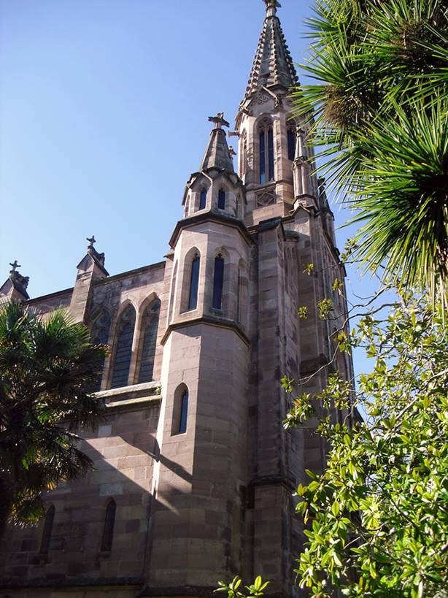

Slide 44
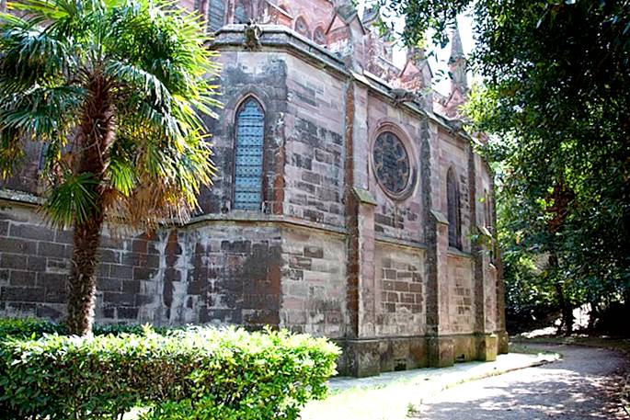

Slide 45
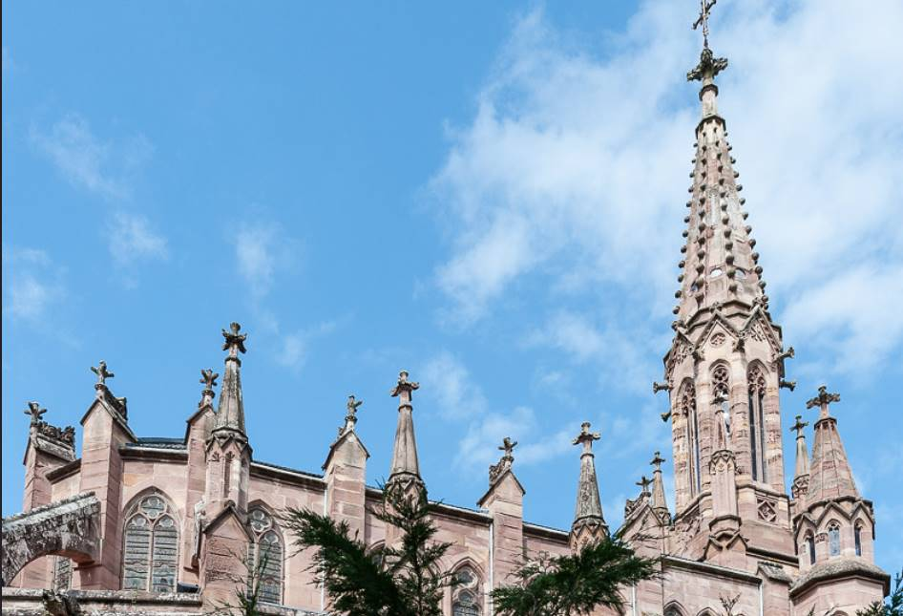

Slide 46
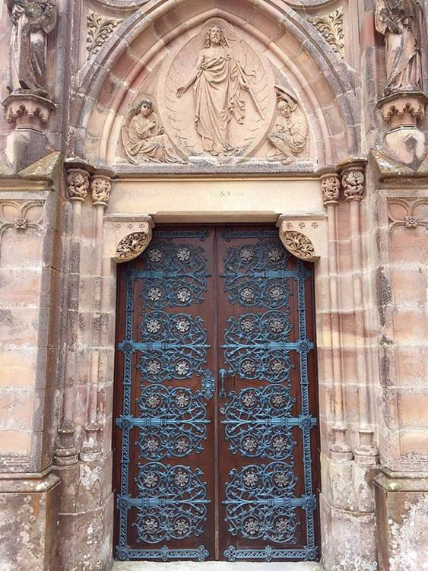

Slide 47
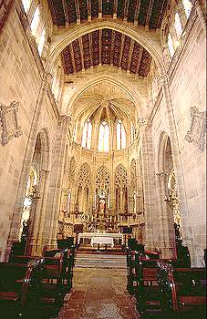
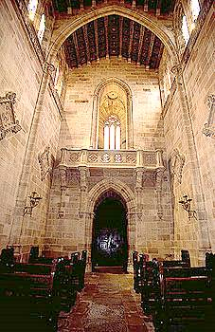

Slide 48
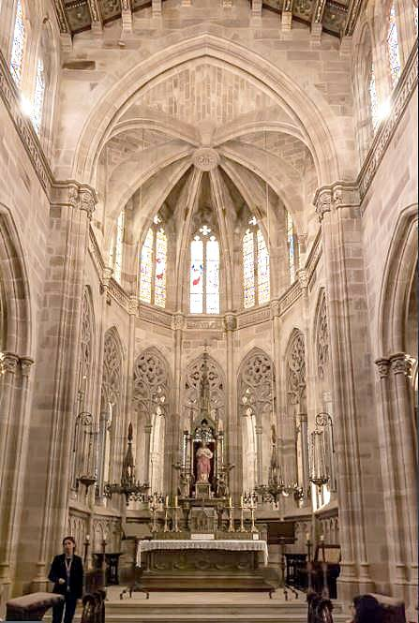

Slide 49


Slide 50


Slide 51


Slide 52


Slide 53


Slide 54


Slide 55



Slide 56



Slide 57



Slide 58



Slide 59



Slide 60


Slide 61


Slide 62

GRACIAS POR TU VISITA
Y QUE TENGAS UN BUEN DÍA
VICTOR NOVELLÓN

Slide 63







¿Te ha gustado?
Puedes ver más entrando
Aquí
Además puedes recibir powerpoints en tu correo electrónico suscribiéndote aquí:

